Slide 1
02.18 Meeting - 19
吳定洋
1

Slide 2
Table of contents
01
Testing DNN Model on Localization Accuracy Over Time and begin to test Transfer learning Conti.
Purpose of the Experiment
Methodology
Experiment
Conclusion
Future work
2

Slide 3
Purpose of the Experiment
3

Slide 4
本次進一步探討 DNN 模型隨時間推移的準確度變化，並分析其對環境變化的適應能力。同時，嘗試導入抵抗模型衰退的方法，期望能夠有效延緩模型準確度隨時間下降的現象，最終提升室內定位系統的長期穩定性與可靠性。
4

Slide 5
Methodology
5

Slide 6
本次實驗模型設置 ( shallowDNN & DeeperDNN)
本次DNN模型分成 shallow 和 Deeper 來觀察增加 DNN layer 層數對於準確度影響
DNN Baseline Model: 完全未更新 mcAP，僅使用 RSSI 資料訓練的模型
特徵：
DNN 4 mcAP Model: 所有 AP 均更新為 mcAP，包含 RSSI, distance 和 StdDev 資料
特徵： + 4 個AP的 StdDev
DNN 1 mcAP(Best) Model: 僅更新 1 個 mcAP，且選擇影響最大者（AP1）
特徵： + AP1 的 StdDev
DNN 2 mcAP(Best) Model: 僅更新 2 個 mcAP，選擇效果最佳的 AP 更新組合 ( AP1 & AP3 )
特徵： + AP1, AP3 的 StdDev
DNN 3 mcAP(Best) Model: 僅更新 3 個 mcAP，選擇效果最佳的 AP 更新組合 ( AP1 & AP2 & AP3 )
特徵： + AP1, AP2, AP3 的 StdDev
AP1_Rssi | AP2_Rssi | AP3_Rssi | AP4_Rssi
AP1_Rssi | AP2_Rssi | AP3_Rssi | AP4_Rssi | AP1_distance | AP2_distance | AP3_distance | AP4_distance
AP1_Rssi | AP2_Rssi | AP3_Rssi | AP4_Rssi | AP1_distance
AP1_Rssi | AP2_Rssi | AP3_Rssi | AP4_Rssi | AP1_distance | AP3_distance
AP1_Rssi | AP2_Rssi | AP3_Rssi | AP4_Rssi | AP1_distance | AP2_distance | AP3_distance
8

Slide 7

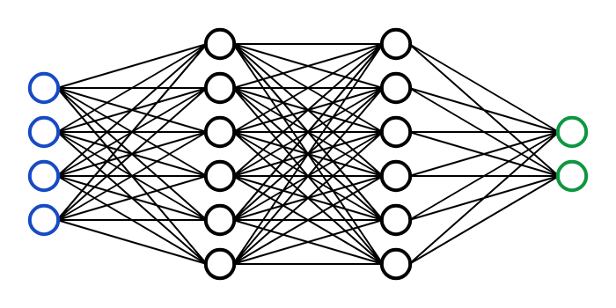
DNN model (本周加深模型來)
49 RPs collecting data from 4 APs
DNN Model Architecture：
Input layer: Dense(64, ReLU)
Hidden Layer 1: Dense(128, ReLU)
Hidden Layer 2: Dense(256, ReLU)
Hidden Layer 3: Dense(64, ReLU)
Hidden Layer 4: Dense(32, ReLU)
Output Layer: Dense(len(label_mapping), Softmax)
Training Configuration：
Optimizer: Adam
Loss Function: Sparse Categorical Crossentropy
Epochs: 50
Batch Size: 32
RSSI
FTM
(distance)
StdDev
新增layer 到 5 層
DNN training
Output
9

Slide 8
訓練資料 & 測試資料設置 (和上週一致)
Training data and method: 模型使用 2024/12/14 的數據進行訓練，並採用 5-fold cross-validation 進行評估，在 5 fold 中取出最好的那一次訓練出來的 DNN model
Why?
後續要做 transfer learning 需要泛化能力較強的model，5-Fold 確保模型不是只針對特定資料訓練，能更好地應對不同分布的資料
後續在新資料上進行 fine-tuning 會更有效果
減少 overfitting 可能性
Testing data：以 1 周左右為間隔，共選取 4 周的數據（2024/12/21、2024/12/27、2025/01/03、2025/01/10）作為測試數據，分析模型隨時間推移的準確度變化。
標準化方法：將2024/12/14 training data 標準化的結果直接套用在 testing data 上，以保證測試環境與訓練環境的一致性。
10

Slide 9
Experiment
11

Slide 10
Shallow DNN 和 deeper DNN 定位準確度差異（0 week 結果）
Model Type | Model | MDE (m) | Training Time
Baseline | Deeper Baseline model | 0.2474 | 1 m 27.4s
 | Shallow Baseline model | 0.2474 | 54.2s
4 mcAP | Deeper 4 mcAP model | 0.0082 | 1 m 49s
 | Shallow 4 mcAP model | 0.0073 | 51.5s
3 mcAP | Deeper 3 mcAP model | 0.0110 | 1 m 48 s
 | Shallow 3 mcAP model | 0.0105 | 49.0s
2 mcAP | Deeper 2 mcAP model | 0.0173 | 1 m 48.1s
 | Shallow 2 mcAP model | 0.0170 | 47.0s
1 mcAP | Deeper 1 mcAP model | 0.0303 | 1 m 55.1s
 | Shallow 1 mcAP model | 0.0314 | 52.2s
13

Slide 11
Conclusion
19

Slide 12
更深的 DNN 模型並沒有辦法顯著提升準確度，而訓練時間大幅上升
可以在論文裡面提到對於資料量比較少的情況下，只需要簡單的模型，便可以達到很好的效果
20

Slide 13

Thanks for Listening!
23

Slide 14
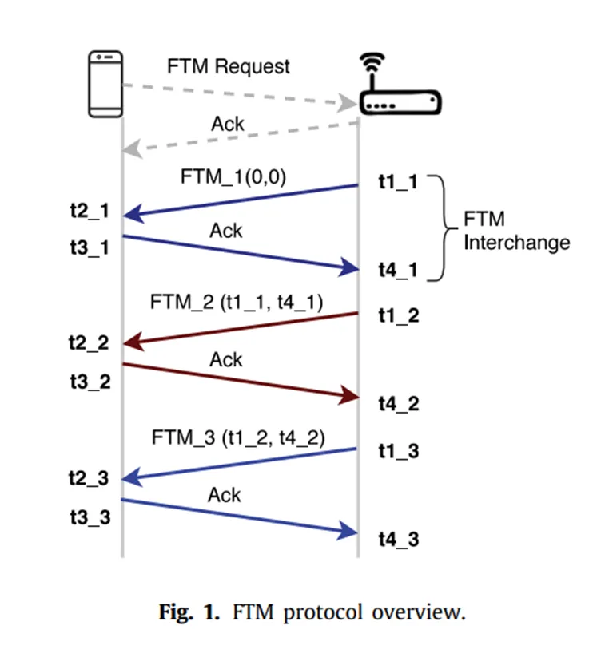
FTM, or Fine Time Measurement, is a measurement technique introduced in the IEEE 802.11mc standard. It enables Wi-Fi devices to estimate the distance between two devices by measuring the Round-Trip Time (RTT) of signals. This method calculates the Time of Flight (ToF) based on the round-trip delay of signals exchanged between devices, which is then converted into distance information.
In experiments, RTT is often converted into distance to make the results more intuitive for readers. The use of ToF in FTM is due to the fact that Time of Arrival (ToA) requires time synchronization between the transmitter and receiver, whereas ToF does not require synchronization and only measures the total round-trip time of the signal.
illustration reference : Accurate indoor positioning using IEEE 802.11mc round trip time - ScienceDirect
I

Slide 15
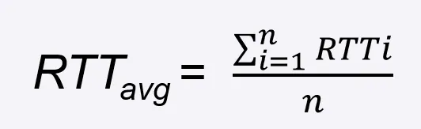
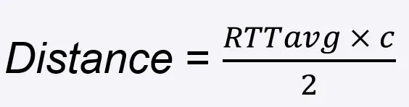
5. Final Calculation:
the Initiator collects all RTT values and calculates the average RTT:
Initiation:
The Initiator (e.g., smartphone) sends an FTM Request to the Responder (e.g., Wi-Fi AP) to start FTM measurement.
2. Measurement Process:
Each RTT (Round Trip Time) measurement consists of:
t1: Time when Responder sends the frame
t2: Time when Initiator receives the frame
t3: Time when Initiator sends acknowledgment
t4: Time when Responder receives acknowledgment
The distance is derived using:
3. Distance Calculation:
RTT = (t4 - t1) - (t3 - t2)
Distance = (RTT × Speed of Light) ÷ 2
4. Multiple RTT Measurements:
Typically, 8-16 RTT measurements are performed in one FTM session.
II

Slide 16
資料解釋 : StdDev
distance StdDev (距離標準差)：表示距離測量的變異程度，反映數據的穩定性，值越小代表測量越精準、越穩定。
How?
這個標準差是來自於每次測距中的多次 RTT（Round Trip Time）測量所計算出來的。
每次 FTM（Fine Time Measurement） 測距過程中，設備會進行 8 到 16 次 RTT 測量。
每次 RTT 測量都可以推算出一個距離值，而 distance StdDev 就是這些距離值的標準差，反映測量的穩定性。
III

